Slide 1
범주형 데이터 분석
CHAPTER
11

Slide 2
제11-1장 범주형 데이터 분석
1. 적합도 검정
2. 교차분석

Slide 3
범주형 데이터
범주형 데이터(categorical data)
속성을 구분하는 데이터, 요인(factor)별로 집계하여 표 형태로 요약
명목형(norminal) 데이터
순서가 없음
순위형(ordinal) 데이터
순서가 있음
국가별, 지역별, 회사별, 부서별, 공정별, 라인별, 성별, …
연령대별, 직급별, 규모별, 소득구간별, 학력별, …

Slide 4
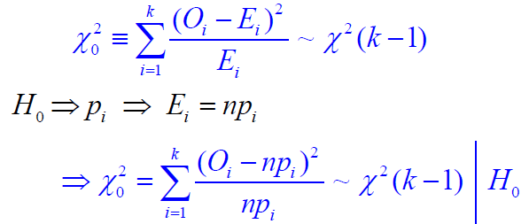
1. 적합도 검정
적합도 검정
관측이나 실험을 통해 얻어진 표본 데이터의 분포가 특정 형태의 분포와 일치하는지 알아보고자 하는 검정 방법
범주형 데이터의 관측치와 기댓값과의 차이를 근거로 검정
범주의 총 개수 → k
범주 i의 기대도수(expected frequency) → Ei
범주 i의 관측도수(observed frequency) → Oi

Slide 5
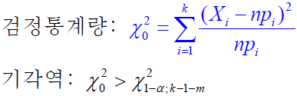
1. 적합도 검정
[정리 12-1] 적합도 검정(goodness of fit test)
귀무가설 H₀ : “관측 데이터는 특정 분포를 따른다”
귀무가설 H₀ : 범주 i의 발생확률 p_{i} 설정
k = 범주의 개수
m = 귀무가설에서 설정한 분포에서 추정한 모수의 개수
자유도(degree of freedom)

Slide 6




1. 적합도 검정
[예 12-1] 주사위를 120번 던져서 나온 눈의 도수가 아래와 같을 때, 이 주사위가 공정한지 유의수준 5%에서 검정하시오.
눈 | 1 | 2 | 3 | 4 | 5 | 6 | 계
도수 | 31 | 26 | 22 | 18 | 13 | 10 | 120
범주 | 1 | 2 | 3 | 4 | 5 | 6 | 계
X_{i} | 31 | 26 | 22 | 18 | 13 | 10 | 120
np_{i} | 20 | 20 | 20 | 20 | 20 | 20 | 120
통계량 | 6.05 | 1.8 | 0.2 | 0.2 | 2.45 | 5.0 | 15.7
> 11.070 → 귀무가설 기각
→ 이 주사위는 공정하지 않다는 증거가 있다.

Slide 8

1. 적합도 검정
[예 12-2] 한 공연기획사는 관람객의 연령분포가 20대 15%, 30대 30%, 40대 25%, 50대 20%, 60대 이상 10%로 예상하고 있다. 최근 관람객 200명을 무작위로 조사한 결과, 기획사의 예상이 맞는지 유의수준 5%에서 검정하시오.
연령대 | 20대 | 30대 | 40대 | 50대 | 60대+ | 계
도수 | 32 | 65 | 47 | 38 | 18 | 200
예상 비율 | 0.15 | 0.3 | 0.25 | 0.2 | 0.1 | 1.0
범주 | 1 | 2 | 3 | 4 | 5 | 계
X_{i} | 32 | 65 | 47 | 38 | 18 | 200
np_{i} | 30 | 60 | 50 | 40 | 20 | 200
통계량 | 0.133 | 0.417 | 0.18 | 0.1 | 0.2 | 1.03

Slide 10


1. 적합도 검정
[예 12-3] 한 화랑에서는 시간당 방문 관람객 수의 분포가 평균 4명인 포아송분포를 따르는 것으로 예상. 최근 80시간 동안 방문 관람객 수를 집계한 결과, 예상이 맞는지 유의수준 5%에서 검정.
6 6 2 2 3 5 2 6 1 3 2 1 3 9 6 3 0 3 2 2 2 4 4 4 4 1 4 2 4 4 4 4 4 2 7 6 7 4 7 3 3 8 1 5 3 8 7 4 2 6 2 6 4 4 4 2 5 2 2 7 4 4 5 4 2 7 7 4 3 4 4 6 3 3 3 3 4 2 2 7
카이제곱분포 근사에서의 오차를 줄이기 위해 기대도수가 5보다 작은 범주 0, 1과 범주 7, 8, 9는 합쳐서 계산
범주 (y) | 0 | 1 | 2 | 3 | 4 | 5 | 6 | 7 | 8 | 9 | 계
도수 (Xij) | 1 | 4 | 17 | 13 | 22 | 4 | 8 | 8 | 2 | 1 | 80
n*p(y) | 7.326 |  | 11.722 | 15.629 | 15.629 | 12.503 | 8.336 | 8.854 |  |  | 80.0
통계량 | 0.739 |  | 2.376 | 0.442 | 2.597 | 5.783 | 0.014 | 0.520 |  |  | 12.471
→ 귀무가설 채택
→ 유의수준 5%에서, 시간당 관람객 수가 평균 4명인 포아송분포를 따르지 않다는 충분한 증거가 없다.

Slide 12
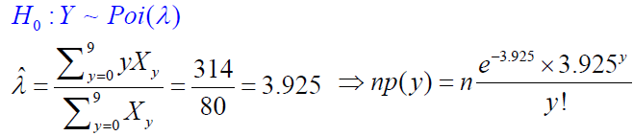

1. 적합도 검정
[예 12-4] 앞의 [예 12-3]에서 시간당 방문 관람객 수의 분포가 포아송분포를 따르는지 유의수준 5%에서 검정하시오.
카이제곱분포 근사에서의 오차를 줄이기 위해 기대도수가 5보다 작은 범주 0, 1과 범주 7, 8, 9는 합쳐서 계산
범주 (y) | 0 | 1 | 2 | 3 | 4 | 5 | 6 | 7 | 8 | 9 | 계
도수 (Xij) | 1 | 4 | 17 | 13 | 22 | 4 | 8 | 8 | 2 | 1 | 80
n*p(y) | 7.778 |  | 12.166 | 15.917 | 15.618 | 12.260 | 8.020 | 8.241 |  |  | 80.0
통계량 | 0.992 |  | 1.921 | 0.534 | 2.608 | 5.565 | 0.000 | 0.924 |  |  | 12.545
→ 귀무가설 기각
→ 유의수준 5%에서, 시간당 관람객 수가 포아송분포를 따르지 않다는 증거가 있다.

Slide 14
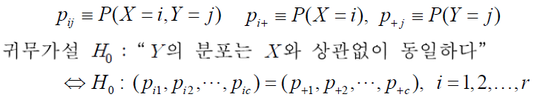
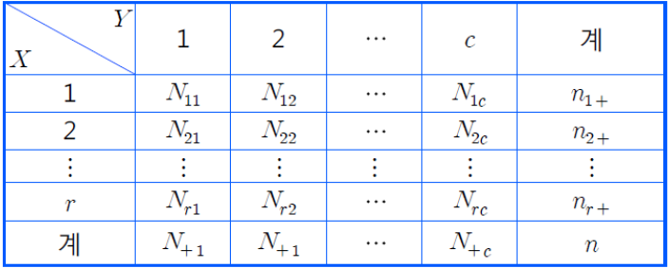
2. 교차분석
교차분석 : 두 개의 범주형 변수 간의 연관성을 분석하는 기법
교차표(cross table), 이차원 분할표(two-way contingency table)
2.1 동질성 검정
한 변수의 변화와는 무관하게 다른 변수의 분포가 동일한지 분석

Slide 15

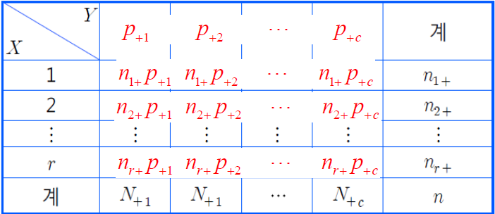

2. 교차분석

Slide 16
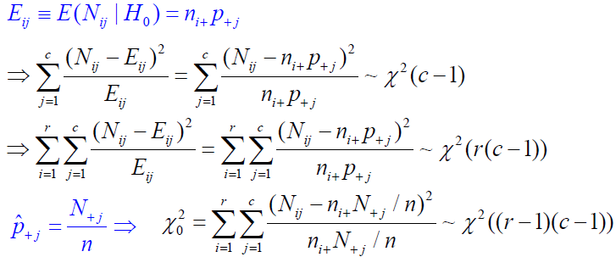
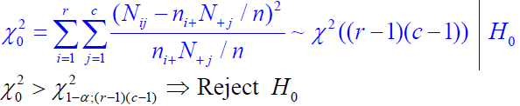
2. 교차분석
자유도
[정리 12-2] 동질성 검정(test of homogeneity)

Slide 17
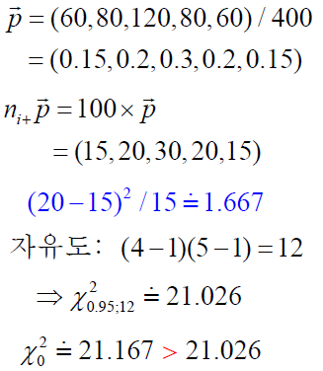
2. 교차분석
[예 12-5] 네 개의 라인으로부터 제품을 생산, 제품을 5등급으로 나누어 관리. 각 생산라인에서 100개씩 랜덤 샘플링하여 분석한 결과, 제품의 등급이 생산라인과 상관없이 일정한 분포를 따르는지 유의수준 5%에서 검정하시오.
라인 등급 | 1 | 2 | 3 | 4 | 5 | 계
1 | 20 | 16 | 29 | 21 | 14 | 100
2 | 14 | 22 | 26 | 25 | 13 | 100
3 | 18 | 24 | 32 | 18 | 8 | 100
4 | 8 | 18 | 33 | 16 | 25 | 100
계 | 60 | 80 | 120 | 80 | 60 | 400
라인 등급 | 1 | 2 | 3 | 4 | 5 | 계
1 | 1.667 | 0.800 | 0.033 | 0.050 | 0.067 | 2.617
2 | 0.067 | 0.200 | 0.533 | 1.250 | 0.267 | 2.317
3 | 0.600 | 0.800 | 0.133 | 0.200 | 3.267 | 5.000
4 | 3.267 | 0.200 | 0.300 | 0.800 | 6.667 | 11.233
계 | 5.600 | 2.000 | 1.000 | 2.300 | 10.267 | 21.167
→ 귀무가설 기각
→ 제품의 등급 분포가 생산라인에 따라 다르다는 충분한 증거가 있다.

Slide 19
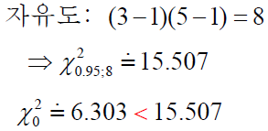
2. 교차분석
[예 12-6] [예 12-5]에서 라인4의 품질에 문제가 있어 이 라인을 제외한 3개의 생산라인만 운영. 제품의 등급이 생산라인 1, 2, 3과 상관없이 일정한 분포를 따르는지 유의수준 5%에서 검정하시오.
라인 등급 | 1 | 2 | 3 | 4 | 5 | 계
1 | 20 | 16 | 29 | 21 | 14 | 100
2 | 14 | 22 | 26 | 25 | 13 | 100
3 | 18 | 24 | 32 | 18 | 8 | 100
계 | 52 | 62 | 87 | 64 | 35 | 300
라인 등급 | 1 | 2 | 3 | 4 | 5 | 계
1 | 0.410 | 1.054 | 0.000 | 0.005 | 0.467 | 1.936
2 | 0.641 | 0.086 | 0.310 | 0.630 | 0.152 | 1.820
3 | 0.026 | 0.538 | 0.310 | 0.521 | 1.152 | 2.547
계 | 1.077 | 1.677 | 0.621 | 1.156 | 1.771 | 6.303
→ 귀무가설 채택
→ 제품의 등급 분포가 생산라인에 따라 다르다는 충분한 증거가 없다.

Slide 21
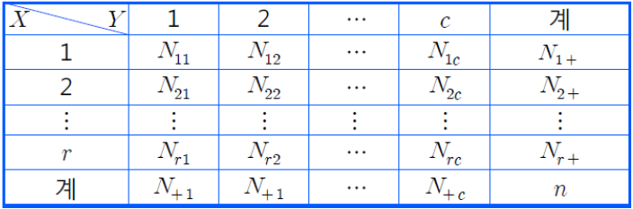
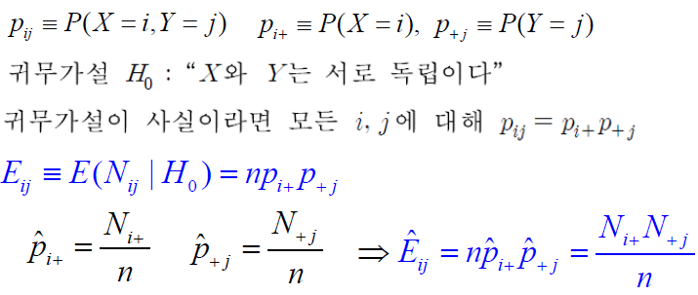
2. 교차분석
2.2 독립성 검정

Slide 22
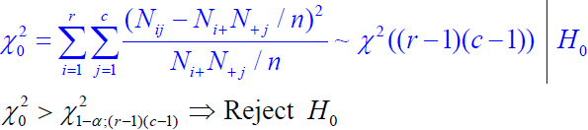

2. 교차분석
[정리 12-3] 독립성 검정(test of independence)
자유도

Slide 23

2. 교차분석
[예 12-7] 랜덤하게 선택된 중학생 400명을 대상으로 선호하는 교과목과 장래희망을 조사. 중학생들의 선호 교과목과 장래희망이 서로 독립인지 유의수준 5%에서 검정하시오.
과목 희망 | 교사 | 공무원 | 전문직 | 회사원 | 기타 | 계
국어 | 39 | 18 | 12 | 31 | 14 | 114
영어 | 35 | 23 | 18 | 35 | 13 | 124
수학 | 27 | 16 | 17 | 24 | 8 | 92
기타 | 9 | 12 | 8 | 19 | 22 | 70
계 | 110 | 69 | 55 | 109 | 57 | 400
과목 희망 | 교사 | 공무원 | 전문직 | 회사원 | 기타 | 계
국어 | 31.35 | 19.665 | 15.675 | 31.065 | 16.245 | 114
영어 | 34.1 | 21.39 | 17.05 | 33.79 | 17.67 | 124
수학 | 25.3 | 15.87 | 12.65 | 25.07 | 13.11 | 92
기타 | 19.25 | 12.075 | 9.625 | 19.075 | 9.975 | 70
계 | 110 | 69 | 55 | 109 | 57 | 400

Slide 24



2. 교차분석
과목 희망 | 교사 | 공무원 | 전문직 | 회사원 | 기타 | 계
국어 | 1.867 | 0.141 | 0.862 | 0.000 | 0.310 | 3.180
영어 | 0.024 | 0.121 | 0.053 | 0.043 | 1.234 | 1.475
수학 | 0.114 | 0.001 | 1.496 | 0.046 | 1.992 | 3.649
기타 | 5.458 | 0.000 | 0.274 | 0.000 | 14.496 | 20.229
계 | 7.463 | 0.264 | 2.685 | 0.089 | 18.033 | 28.533
→ 귀무가설 기각
→ 중학생들의 선호 교과목과 장래희망이 서로 독립이 아니라는 증거가 있다

